Slide 1

T
동계 Conference MM 1팀 중간 발표
2026.1.15
발표자 : 이채린
Notes:
안녕하십니까 동계 컨퍼런스 MM1팀 중간 발표를 맡은 이채린입니다.

Slide 2
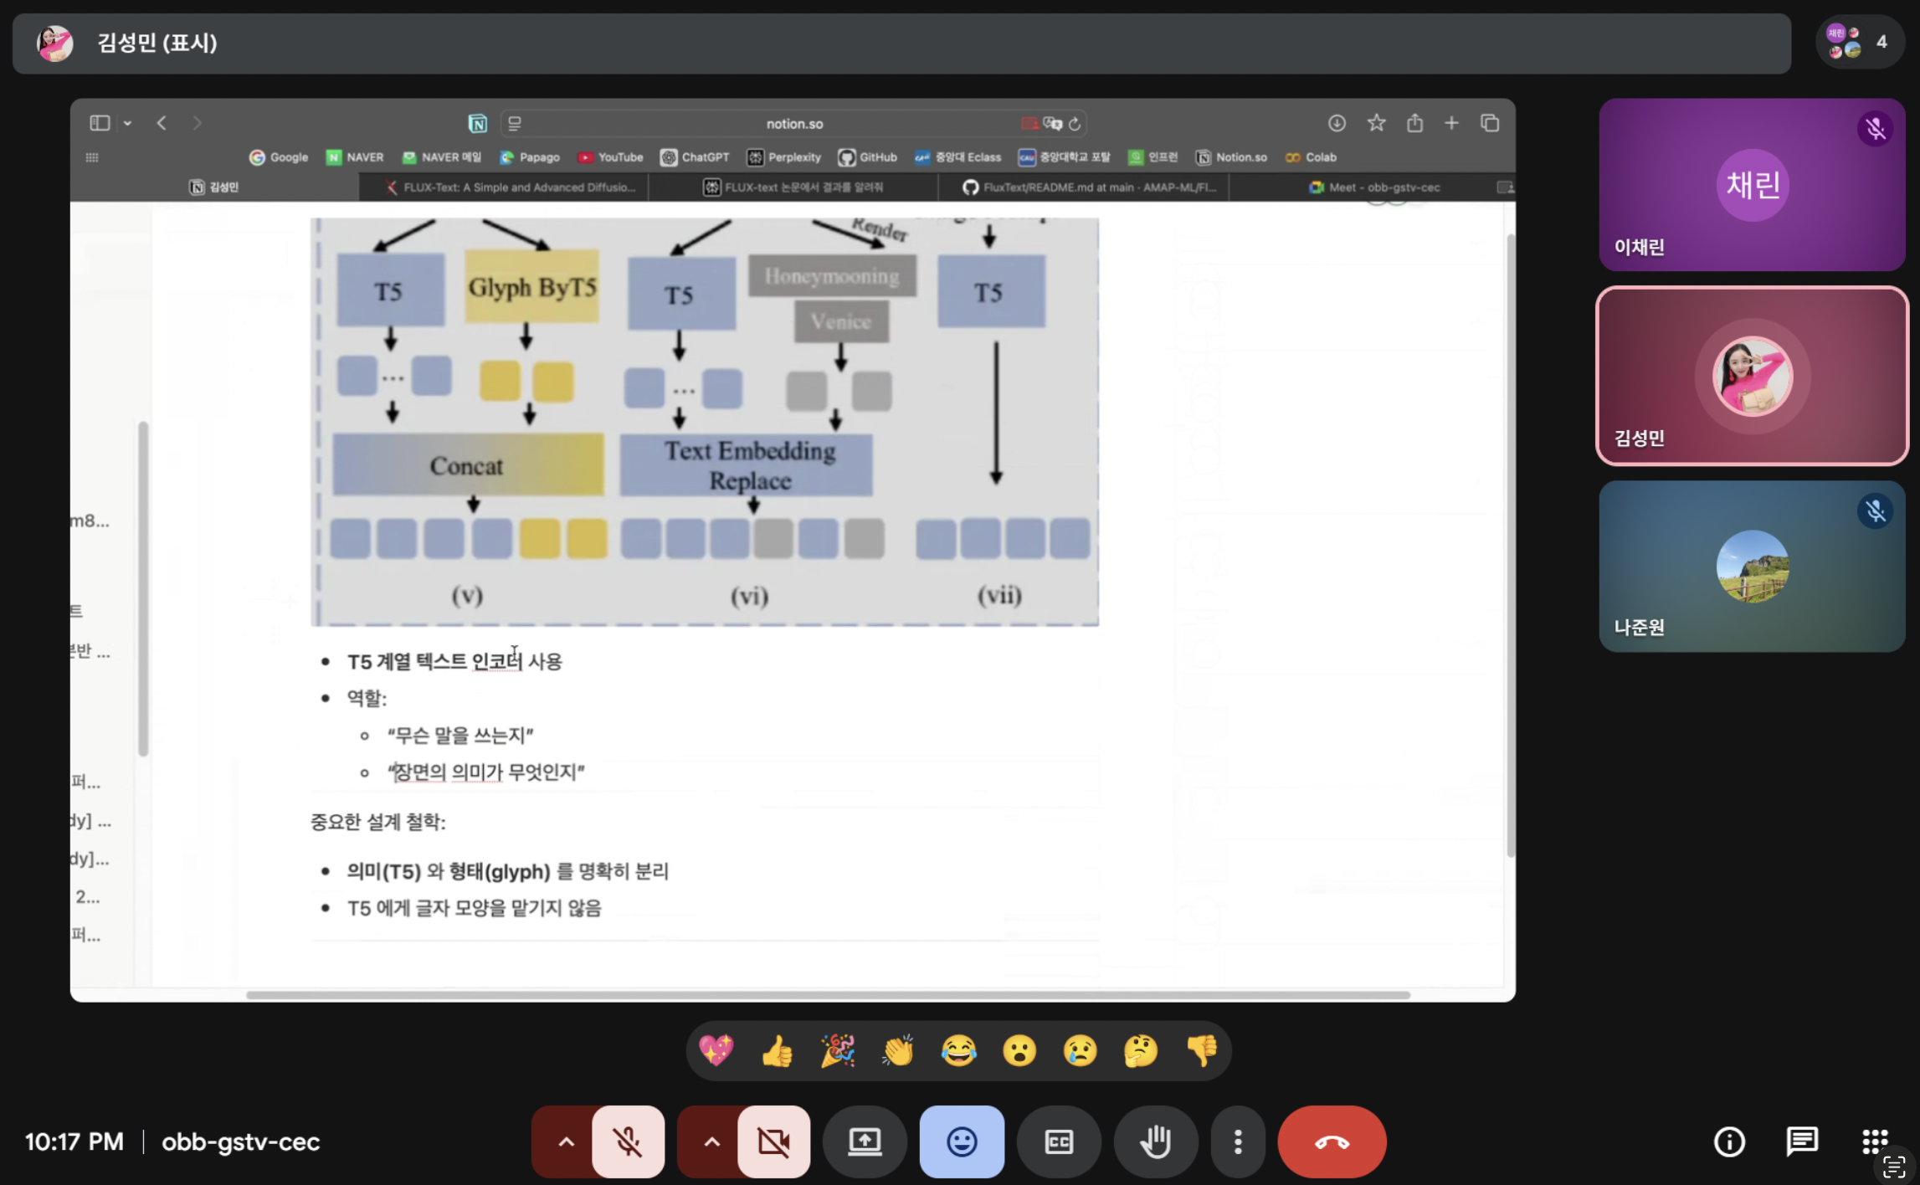
프로젝트원 소개 및 만남 인증
프로젝트원 1: 김성민
프로젝트원 2: 나준원
프로젝트원 3: 이채린
Notes:
먼저 프로젝트원 소개입니다. 저희 팀은 김성민, 나준원, 그리고 저 이채린으로 구성되어 있습니다.

Slide 3
주제 소개
text-to-image(또는 이미지 편집) 생성 모델이 만들어내는 이미지 내부의 한국어(한글) 텍스트 렌더링 품질(정확도·가독성·일관성)을 체계적으로 향상시키는 방법을 제안하고 검증
“FLUX-Text: A Simple and Advanced Diffusion Transformer Baseline for Scene Text Editing”
Notes:
주제 소개입니다. 현재 text-to-image 혹은 이미지 편집 생성 모델들은 전반적인 이미지 품질은 매우 뛰어나지만, 이미지 안에 포함된 텍스트를 정확하게 생성하는 데에는 여전히 큰 한계가 있습니다. 특히 한국어처럼 획 구조가 복잡하고 문자 단위 조합이 중요한 언어에서는 정확도, 가독성, 배경과의 일관성이 동시에 무너지는 문제가 자주 발생합니다.
저희 연구의 목표는 이러한 문제를 체계적으로 분석하고, 한국어 장면 텍스트에 대해서도 안정적인 성능을 확보하는 것입니다.
이를 위해 저희는 “FLUX-Text: A Simple and Advanced Diffusion Transformer Baseline for Scene Text Editing” 논문을 기반으로 연구를 진행하고 있습니다.

Slide 4
Problem Definition: Why Scene Text Editing is Hard
Diffusion 모델은 배경은 잘 생성, 텍스트는 취약
텍스트 영역이 작아 gradient 희석
언어 모델(T5/CLIP)은 의미만, 글자 형태는 모름
기존 해결책:
Glyph / ControlNet → 무겁고 비효율적
Notes:
그렇다면 왜 장면 텍스트 편집이 어려운지 문제 정의부터 살펴보겠습니다. diffusion 모델은 기본적으로 배경이나 전반적인 질감, 구조는 매우 잘 생성합니다. 하지만 텍스트는 이미지 전체에서 차지하는 면적이 작기 때문에 학습 과정에서 gradient가 쉽게 희석됩니다. 그 결과 배경은 자연스러운데 글자는 흐릿하거나 철자가 틀리는 문제가 발생합니다. 또한 기존의 텍스트 조건 인코더인 T5나 CLIP은 텍스트의 의미는 잘 이해하지만, 글자의 시각적 형태나 획 구조에 대해서는 원리적으로 알 수 없습니다. 기존 해결책으로 glyph나 ControlNet 기반 방법들이 제안되었지만, 대부분 모델이 무겁고 학습 비용이 크며 대규모 라벨 데이터가 필요하다는 단점이 있습니다.

Slide 5
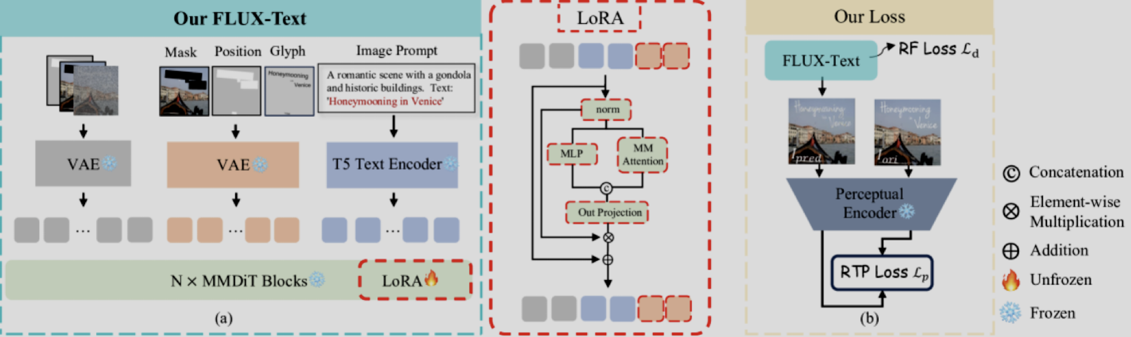
FLUX-Text : Core Idea
Notes:
이러한 배경에서 FLUX-Text의 핵심 아이디어가 등장합니다. 이 슬라이드는 논문의 핵심 구조를 한 장으로 요약한 그림입니다. FLUX-Text는 기본적으로 DiT, 즉 Diffusion Transformer 구조를 사용합니다. 입력 이미지는 VAE를 통해 latent 공간으로 변환되고, 여기에 세 가지 조건이 결합됩니다. 첫 번째는 텍스트가 들어갈 위치를 나타내는 마스크와 위치 정보, 두 번째는 실제 글자의 모양을 담은 glyph 이미지, 그리고 세 번째는 장면의 의미를 전달하는 텍스트 프롬프트입니다. 중요한 점은 의미와 형태를 명확히 분리한다는 것입니다. 텍스트의 의미는 T5 텍스트 인코더가 담당하고, 글자의 시각적 형태는 glyph 이미지를 VAE로 직접 latent로 변환해 주입합니다. 이를 통해 추가적인 복잡한 네트워크 없이도 글자 구조 정보를 자연스럽게 모델에 전달할 수 있습니다.

Slide 6
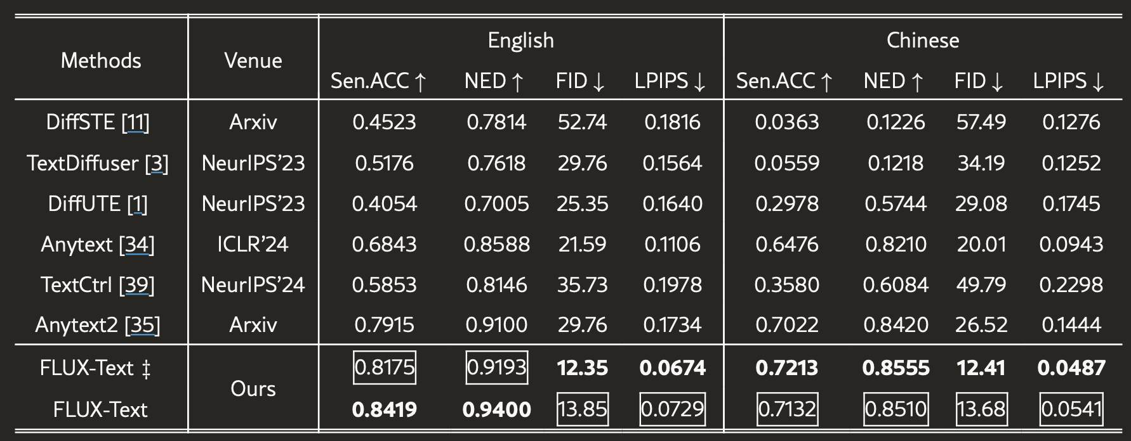
Our Research Goal: Applying FLUX-Text to Korean Scene Text
Notes:
이러한 설계 덕분에 FLUX-Text는 기존 방법들과 비교했을 때 매우 인상적인 성능을 보여줍니다. 이 표는 영어와 중국어 데이터셋에서의 정량적 비교 결과인데, FLUX-Text는 기존 AnyText2나 TextDiffuser 계열보다 더 높은 텍스트 정확도와 더 낮은 FID, LPIPS를 기록합니다. 특히 주목할 점은 약 100K 수준의 학습 데이터만 사용했음에도 불구하고 SOTA 성능을 달성했다는 점입니다. 이는 한국어처럼 데이터 확보가 어려운 언어에도 충분히 확장 가능성이 있음을 시사합니다.

Slide 7
Research Setting
Input:
Image
Text region mask
Korean text
Output:
Text-edited image
Notes:
이제 저희 연구 목표에 대해 말씀드리겠습니다. 저희 팀은 FLUX-Text 구조를 그대로 이해하고 재현하는 데서 그치지 않고, 이를 한국어 장면 텍스트 편집 문제에 적용하는 것을 목표로 하고 있습니다. 구체적으로는 입력으로 이미지, 텍스트 영역 마스크, 그리고 한국어 텍스트를 받아서, 배경은 유지하면서 텍스트만 정확하게 편집된 이미지를 생성하는 것이 목표입니다. 현재는 한국어 glyph 생성 방식과 데이터셋 구성, 그리고 기존 영어·중국어 설정을 한국어에 맞게 조정하는 부분을 중심으로 연구를 진행 중입니다.

Slide 8
감사합니다.
Notes:
감사합니다.

